Slide 1









PHÒNG GD & ĐT QUẬN LONG BIÊN
TRƯỜNG TIỂU HỌC PHÚC LỢI
CHÀO MỪNG CÁC EM ĐẾN VỚI TIẾT HỌC
TOÁN – LỚP 1
GV: Nguyễn Thị Hồng Nhung

Slide 2


LỚP 1:
MÔN: TOÁN
NHIỆT LIỆT CHÀO MỪNG
THẦY CÔ VÀ CÁC BẠN HỌC SINH

Slide 3


BÀI 4:
SO SÁNH SỐ
BÉ HƠN – DẤU BÉ

Slide 4

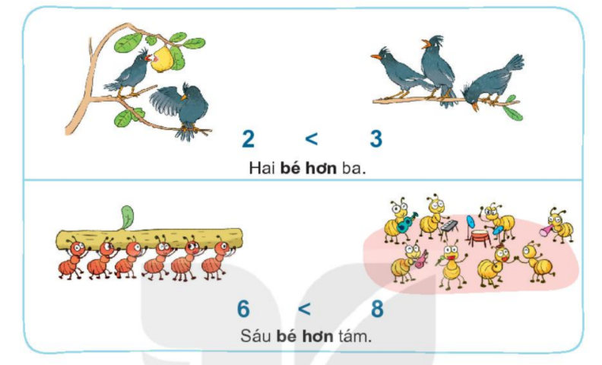

Slide 5
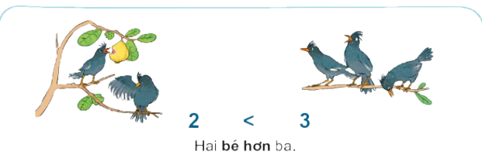
Bên nào có số chim ít hơn?
Số chim bên tay trái ít hơn số chim bên tay phải
1
2
2
1
3

Slide 6
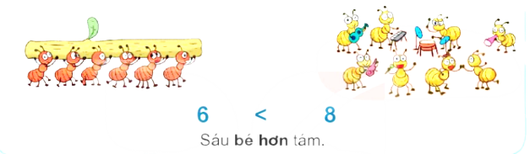
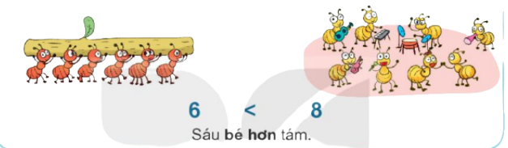
Bên nào có số kiến ít hơn?
Số kiến bên tay trái ít hơn số kiến bên tay phải
2
3
1
4
5
8
1
3
4
5
6
2
6
7

Slide 7


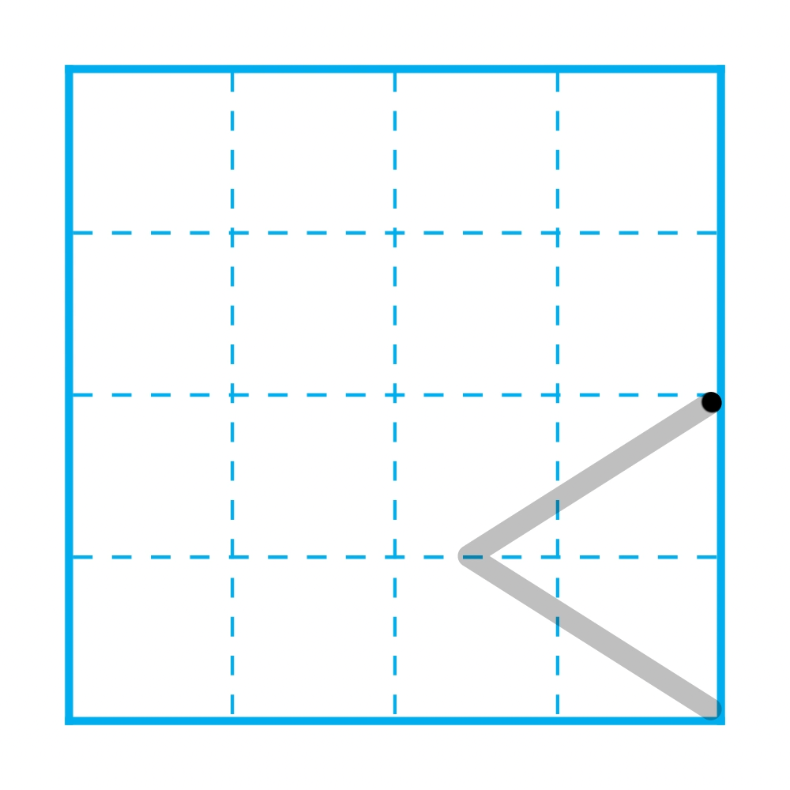
<
Notes:
HDHS quan sát trước

Slide 8
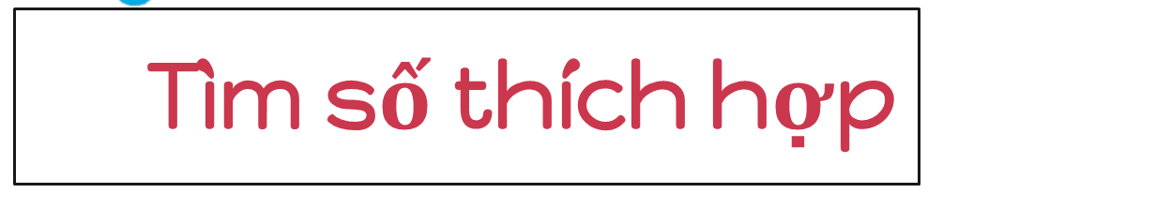

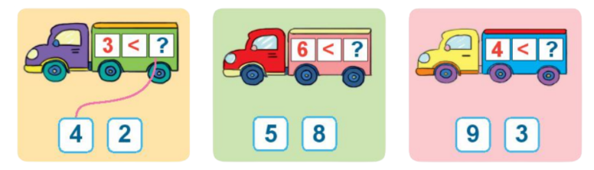

Slide 9
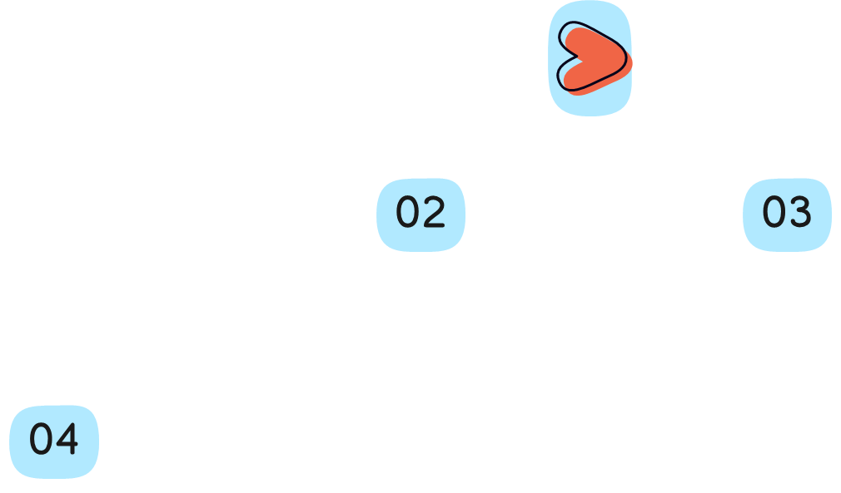


Slide 10



Slide 11


Slide 12
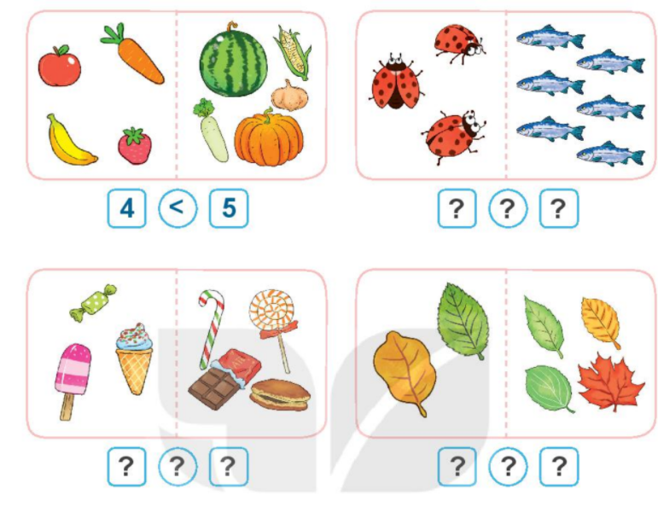


Slide 13
2
2
1
1
3
3
4
5
4

Slide 14
1
2
2
3
1
4
5
6
3
3
6

Slide 15
1
1
2
2
3
3
4
3
4

Slide 16
2
1
2
1
3
4
2
4

Slide 17
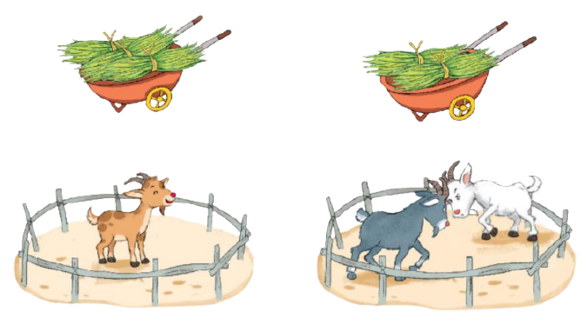
Cho mỗi chuồng một xe cỏ để số dê trong chuồng ít hơn số bó cỏ
3
2
1 < 2
2 < 3
1
2

Slide 18



HỘP QUÀ BÍ MẬT

Slide 19






Slide 20
2 3
2 < 3

Slide 21
5 3
5 > 3

Slide 22
1 5
1 < 5

Slide 23
6 4
6 > 4

Slide 24



Slide 25


